Slide 1
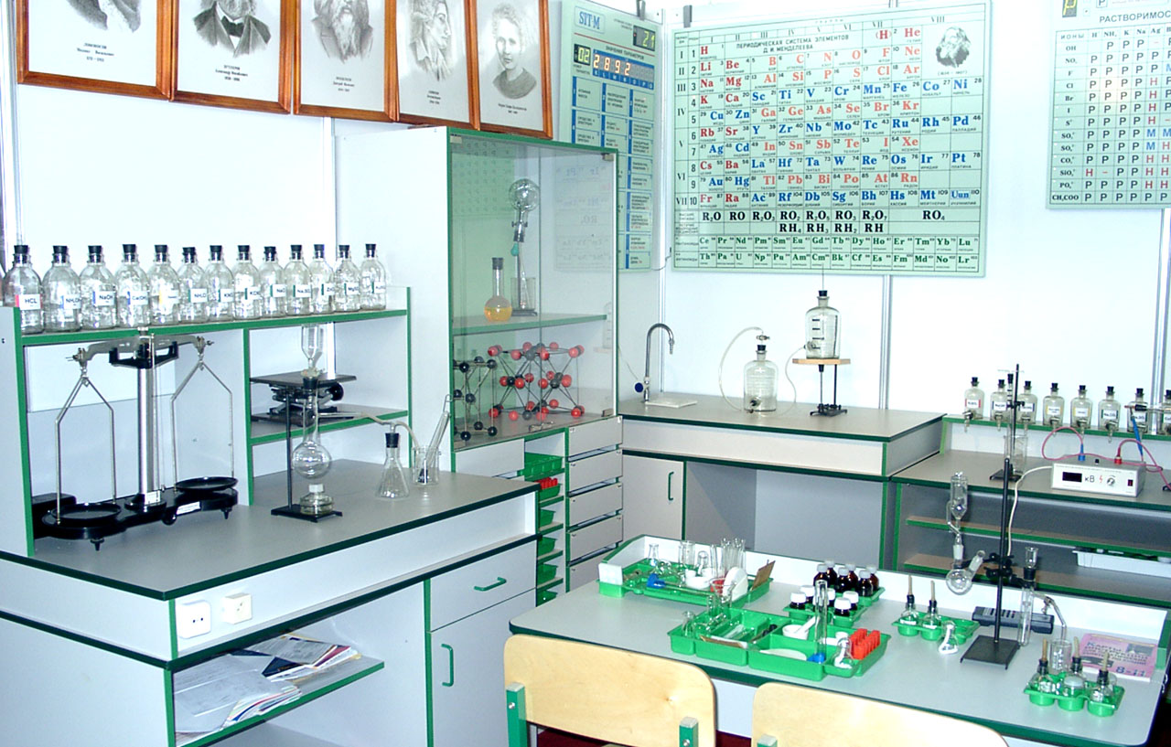

«Новороссийский колледж строительства и экономики» (ГАПОУ КК «НКСЭ»)
Дисциплина: «Общая и неорганическая химия»
Лабораторная работа № 3
«Свойства металлов. Окислительные свойства перманганата калия в различных средах»
2023 г.
Материал подготовлен кандидатом технических наук Кузьминой Ириной Викторовной

Slide 2

Я, Кузьмина Ирина Викторовна, кандидат технических наук с большим опытом преподавания в высшей школе, НКСЭ и на подготовительных курсах. Много знаю, люблю свой предмет, обобщила полезную для Вас информацию по дисциплинам «Химия» и «Естествознание».

Slide 3
Инструкция по использованию
интерфейса
Вернуться к содержанию
Справочная таблица
Вернемся к …
Переход к тому действию, о котором гласит надпись, выделенная вишневым или желтым цветом
Esc
Для выхода из программы нажмите «Esc» на клавиатуре
Кнопки для перемещения вперед и назад по материалу занятий

Slide 4

Содержание
Инструкция по использованию интерфейса
Лабораторная работа № 3 «Свойства металлов. Окислительные свойства перманганата калия в различных средах».
Материал для подготовки к опросу. Использованные источники.
Notes:
4

Slide 5
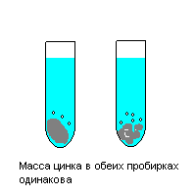
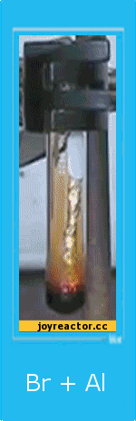
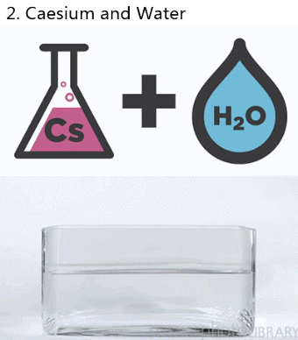
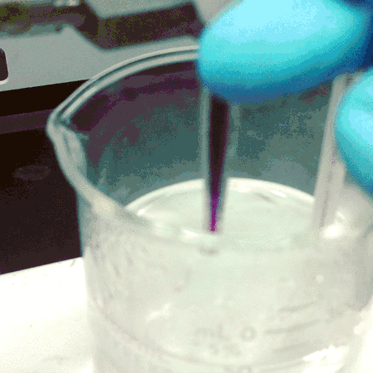

Лабораторная работа № 3 «Свойства металлов. Окислительные свойства перманганата калия в различных средах»

Slide 6
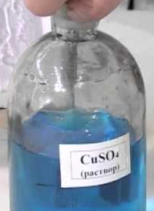
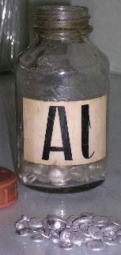
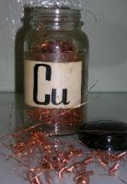
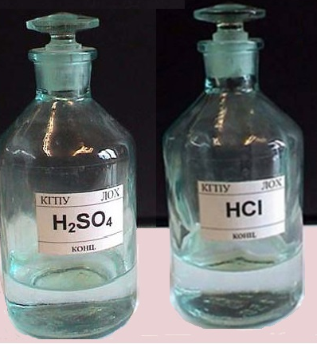
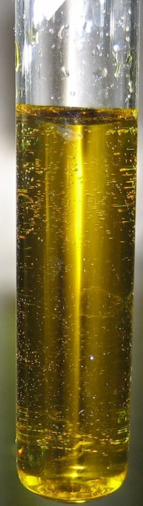
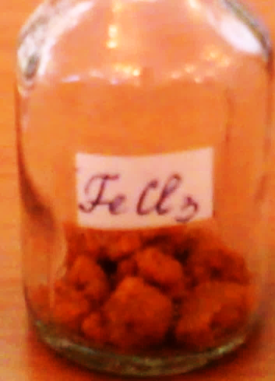
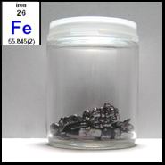
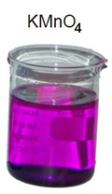
Цель – закрепить полученные знания о химических свойствах металлов и окислительных свойствах перманганата калия в различных средах.
Приборы и реактивы: химическая посуда, свинец, алюминий, железо (или другие металлы), H₂SO₄, HCl, CuSO₄, FeCl₃, KMnO₄, Na₂SO₃, NaОН, H₂O.
KMnO₄

Slide 7
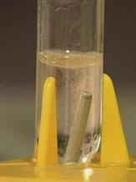
Опыт 1. Взаимодействие металлов с кислотами. Налейте в две пробирки немного разбавленной серной кислоты H₂SO₄. В одну из пробирок поместите кусочек (гранулу, проволоку, пластинку или стружку) цинка или алюминия, а в другую – железа, (гвоздь, пластинку или стружку). Обратите внимание на активность выделения газа.
Нагрейте пробирки. Сделайте вывод о скорости протекания реакций (по активности выделения газа) при нагревании и при комнатной температуре.
2Al⁰ + 3H⁺₂SO₄ → Al⁺³₂(SO₄)₃ + 3H⁰₂↑
серная сульфат
кислота алюминия

Slide 8
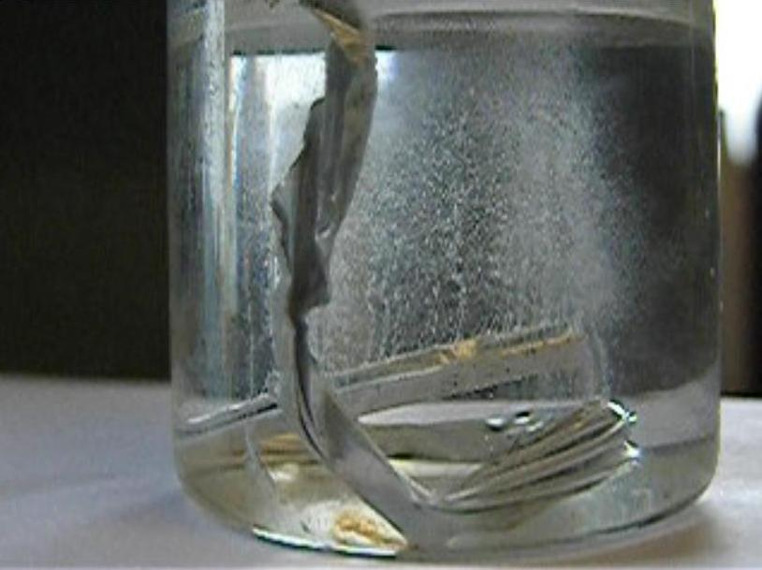
2Al⁰ + 3H⁺₂SO₄ → Al⁺³₂(SO₄)₃ + 3H⁰₂↑
серная сульфат
кислота алюминия
2H⁺ + 2ē = H⁰₂ | 3 | восстановление, H⁺ – окислитель
Al⁰ – 3ē = Al⁺³ | 2 | окисление, Al⁰ – восстановитель
H₂
H₂SO₄
Al

Slide 9
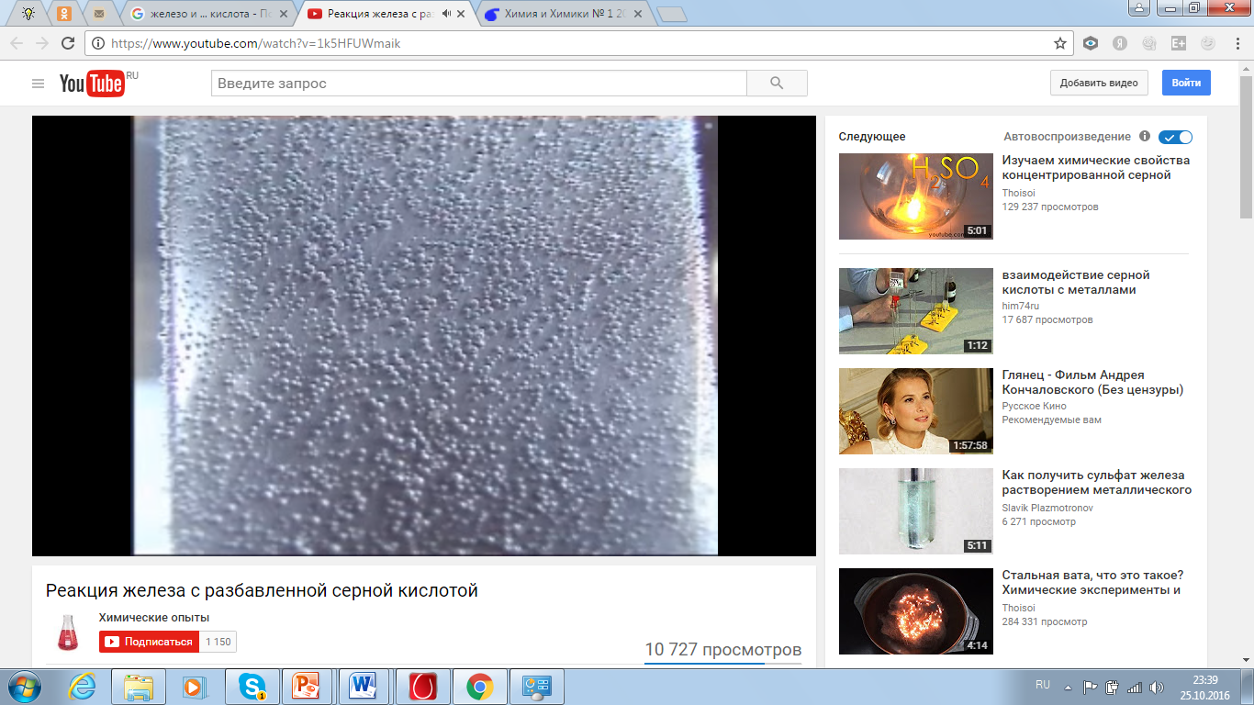
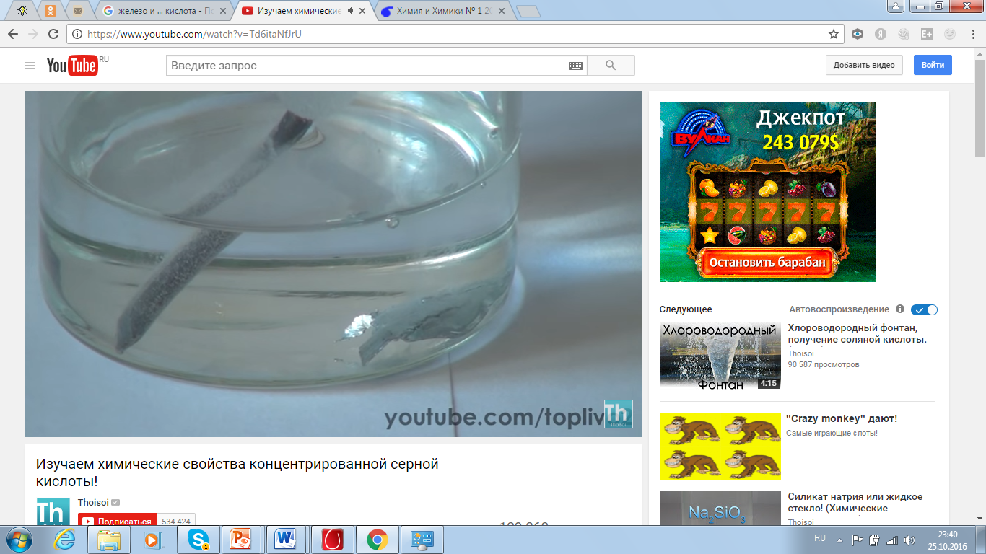
Fe⁰ + H⁺₂SO₄ → Fe⁺²SO₄ + 3H⁰₂↑
серная сульфат
кислота железа (II)
2H⁺ + 2ē = H⁰₂ | 2 | 1 | восстановление, H⁺ – окислитель
Fe⁰ – 2ē = Fe⁺² | 2 | 1 | окисление, Fe⁰ – восстановитель
Fe
H₂
H₂SO₄

Slide 10
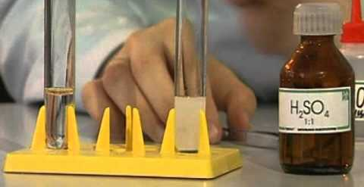
Наблюдаемый эффект: выделился газ (при нагревании интенсивность выделения газа больше, чем при комнатной температуре).
Признак реакции: выделение газа.
Условие протекания реакции: добавление растворителя.
Тип реакции: реакция замещения; протекает с изменением степени окисления, межмолекулярная; гетерогенная, необратимая реакция.
Вывод: при нагревании скорость реакции увеличилась.

Slide 11
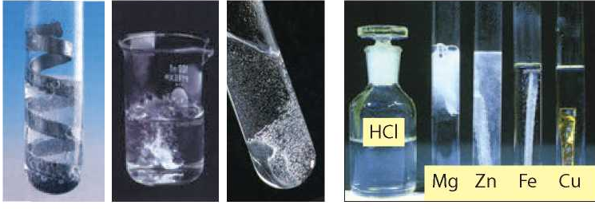
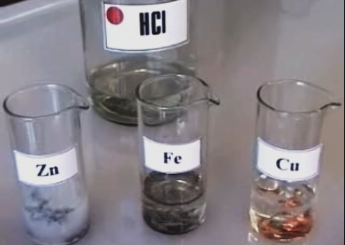
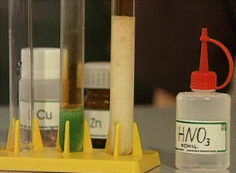
а б в
Взаимодействие металлов с кислотами: а – алюминий;
б – цинк; в – никель
Взаимодействие металлов с соляной кислотой

Slide 12
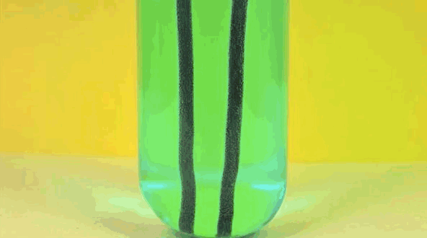
Вспомним: Более активные металлы вытесняют менее активные металлы из растворов их солей.
Опыт 2. Реакция замещения меди железом в растворе медного купороса. Налейте в пробирку немного раствора сульфата меди CuSO₄, опустите в раствор железный гвоздь (пластинку или стружку).
Fe⁰ + Cu⁺²SO₄ → Fe⁺²SO₄ + Cu⁰
сульфат сульфат
меди (II) железа (II)
Cu ⁺² + 2ē = Cu⁰ | 2 | 1 | восстановление, Cu ⁺²–окислитель
Fe⁰ – 2ē = Fe⁺² | 2 | 1 | окисление, Fe⁰ – восстановитель

Slide 13
Fe⁰ + Cu⁺²SO₄ → Fe⁺²SO₄ + Cu⁰
сульфат сульфат
меди (II) железа (II)
Наблюдаемый эффект: на железе появилось красноватое покрытие.
Признак реакции: изменение цвета железа.
Условие протекания реакции: добавление растворителя.
Тип реакции: реакция замещения; протекает с изменением степени окисления, межмолекулярная; гетерогенная, необратимая реакция.
Вывод: железо в ряду активности (напряжений) металлов стоит левее меди, поэтому может вытеснить медь из раствора ее соли.

Slide 14
Опыт 3. Изучение возможности замещения железа медью в растворе хлорида железа. Налейте в пробирку немного раствора хлорида железа FeCl₃ (или другую соль железа), опустите в раствор медь (пластинку, проволоку или стружку).
FeCl₃ + Cu →
хлорид
железа (III)
Наблюдаемый эффект: видимых изменений нет.
Вывод: железо в ряду активности (напряжений) металлов стоит левее меди, поэтому медь не может вытеснить железо из раствора его соли.

Slide 15
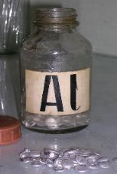
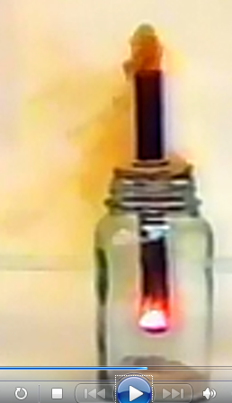
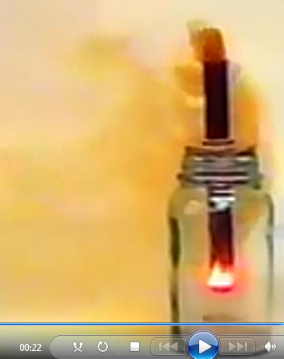
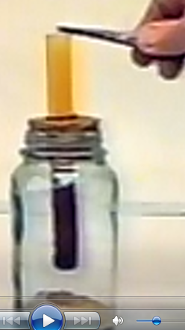
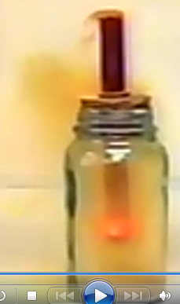
Опыт 4. Изучение взаимодействия брома и алюминия. В пробирку с жидким бромом помещаем кусочек алюминия.
2Al⁰ + 3Br₂⁰ → 2Al⁺³Br₃–
бромид
алюминия
Br₂⁰ + 2ē = 2Br– | 3 | восстановление, Br₂⁰ – окислитель
Al⁰ – 3ē = Al⁺³ | 2 | окисление, Al⁰ – восстановитель
Наблюдаемый эффект: выделяется бурый газ (пары брома), на дне пробирки яркие вспышки (горит алюминий).

Slide 16
Признак реакции: выделение газа, появление вспышек.
Условие протекания реакции: нормальные условия.
Тип реакции: реакция соединения; протекает с изменением степени окисления, межмолекулярная; гетерогенная, необратимая реакция.
Вывод: алюминий и бром активно взаимодействуют между собой.

Slide 17
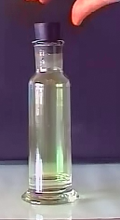
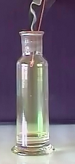
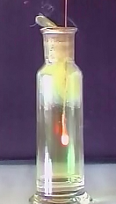
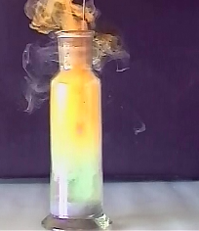
Опыт 5. Изучение взаимодействия хлора и меди. В цилиндр с хлором помещаем нагретую медную проволоку.
Cu⁰ + Cl₂⁰ → Cu⁺²Cl₂–
хлорид
меди (II)
Cl₂⁰ + 2ē = 2Cl – | 2 | 1 | восстановление, Cl₂⁰ – окислитель
Cu⁰ – 2ē = Cu⁺² | 2 | 1 | окисление, Cu ⁰ – восстановитель
Наблюдаемый эффект: медь загорается в хлоре, цилиндр заполняется желто-коричневым дымом (хлоридом меди (II)).
Cl₂
CuCl₂
Н₂О

Slide 18
Признак реакции: появление желто-коричневого дыма.
Условие протекания реакции: нормальные условия.
Тип реакции: реакция соединения; протекает с изменением степени окисления, межмолекулярная; гетерогенная, необратимая реакция.
Вывод: медь загорается в хлоре.
CuCl₂

Slide 19
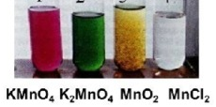
Вспомним:
KMnO₄ + восстановитель |  | Mn⁺² + …
KMnO₄ + восстановитель |  | MnO₂ + …
KMnO₄ + восстановитель |  | (MnO₄)^{2–} + …
Notes:
19

Slide 20
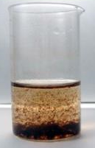
Опыт 6. Изучение окислительных свойств перманганата калия в нейтральной среде. Налейте в пробирку немного раствора перманганата калия KMnO₄ добавьте немного воды и раствора сульфита натрия Na₂SO₃.
2KMn⁺⁷O₄ + 3Na₂S⁺⁴O₃ + H₂O →
→ 2Mn⁺⁴O₂ + 3Na₂S⁺⁶O₄ + 2KОН
Mn⁺⁷ + 3ē = Mn⁺⁴ | 2 | восстановление, Mn⁺⁷ – окислитель
S⁺⁴ – 2ē = S⁺⁶ | 3 | окисление, S⁺⁴ – восстановитель
MnO₂
Notes:
20

Slide 21
Наблюдаемый эффект: выпал коричневый осадок.
Признак реакции: выпадение осадка.
Условие протекания реакции: добавление воды.
Тип реакции: реакция, протекающая с изменением степени окисления, межмолекулярная; гомогенная, необратимая.
Вывод: взаимодействие перманганата калия с сульфитом натрия в нейтральной среде протекает с образованием MnO₂, степень окисления марганца понижается с +7 до +4.
MnO₂

Slide 22
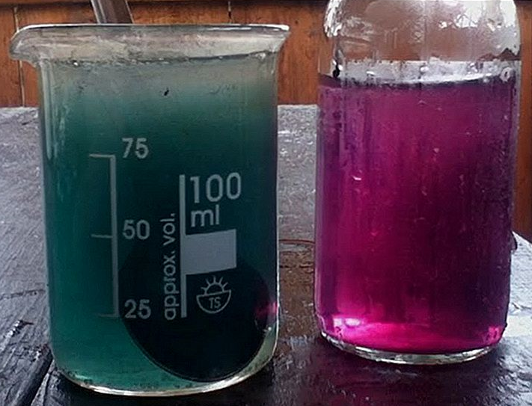
Опыт 7. Изучение окислительных свойств перманганата калия в щелочной среде. Налейте в пробирку немного раствора перманганата калия KMnO₄ добавьте немного растворов щёлочи и сульфита натрия Na₂SO₃.
2KMn⁺⁷O₄ + Na₂S⁺⁴O₃ +2KОН→
→ 2K₂Mn⁺⁶O₄ + Na₂S⁺⁶O₄ + H₂O
Mn⁺⁷ + ē = Mn⁺⁶ | 2 | восстановление, Mn⁺⁷ – окислитель
S⁺⁴ – 2ē = S⁺⁶ | 1 | окисление, S⁺⁴ – восстановитель
K₂Mn⁺⁶O₄ KMn⁺⁷O₄
Notes:
22

Slide 23
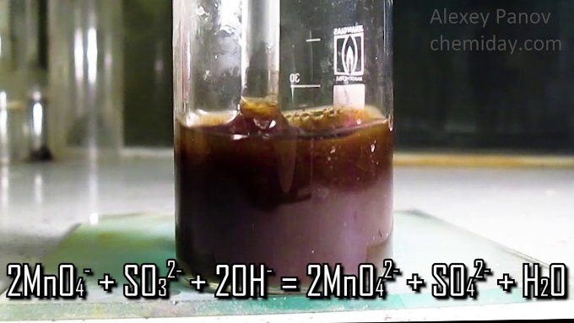
Наблюдаемый эффект: цвет раствора изменился на зелёный, через некоторое время выпал коричневый осадок.
Признак реакции: изменения цвета раствора, выпадение осадка.
Условие протекания реакции: добавление щёлочи.
Тип реакции: реакция, протекающая с изменением степени окисления, межмолекулярная; гомогенная, необратимая.
Вывод: взаимодействие перманганата калия с сульфитом натрия в щелочной среде протекает с образованием K₂MnO₄, степень окисления марганца понижается с +7 до +6.

Slide 24
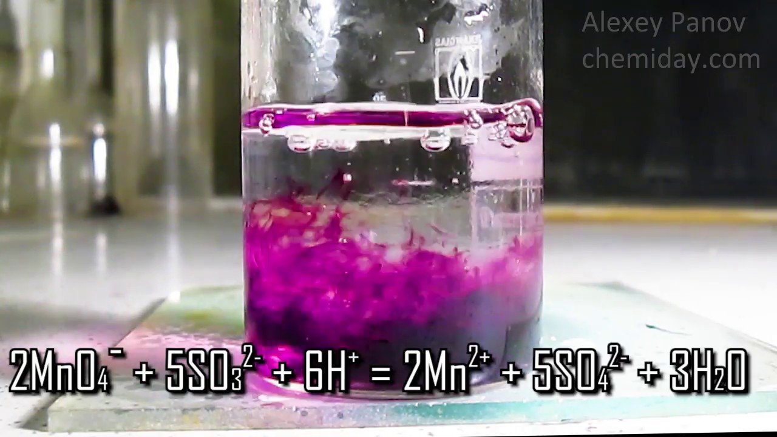
Опыт 8. Изучение окислительных свойств перманганата калия в кислой среде. Налейте в пробирку немного раствора перманганата калия KMnO₄ добавьте немного растворов кислоты и сульфита натрия Na₂SO₃.
2KMn⁺⁷O₄ + 5Na₂S⁺⁴O₃ + 3H₂SO₄ →
→ 2Mn⁺²SO₄ + 5Na₂S⁺⁶O₄ + K₂SO₄ + 3Н₂O
Mn⁺⁷ + 5ē = Mn⁺² | 2 | восстановление, Mn⁺⁷ – окислитель
S⁺⁴ – 2ē = S⁺⁶ | 5 | окисление, S⁺⁴ – восстановитель
Notes:
24

Slide 25
Наблюдаемый эффект: цвет раствора изменился на розовый.
Признак реакции: изменения цвета раствора.
Условие протекания реакции: добавление кислоты.
Тип реакции: реакция, протекающая с изменением степени окисления, межмолекулярная; гомогенная, необратимая.
Вывод: взаимодействие перманганата калия с сульфитом натрия в кислой среде протекает с образованием K₂MnO₄, степень окисления марганца понижается с +7 до +2.

Slide 26
Материал для подготовки к опросу
Напишите уравнения … Коэффициенты расставьте методом электронного баланса. Если степени окисления элементов не меняются, напишите ионно-молекулярные уравнения. Все соединения назовите:
Na → NaOH | NaOH →Cu(OH)₂ | Cu(OH)₂ → CuSO₄
Fe → FeSO₄ | FeSO₄ → Fe(OH)₂ | Fe(OH)₂ → FeCl₂
Zn → ZnSO₄ | ZnSO₄ → Zn(OH)₂ | Zn(OH)₂ → ZnSO₄
K → KOH | Ba → Ba(OH)₂ | Ba(OH)₂ → BaCl₂
Mg → MgSO₄ | MgSO₄ → Mg(OH)₂ | KOH → K₂CO₃
CuSO₄ → Cu | BaCl₂ → BaSO₄ | Mg(OH)₂ → MgSO₄
Cu → CuO | H₂CO₃ → MgCO₃ | MgSO₄ → PbSO₄

Slide 27
K₂CO₃ → CO₂ | BaCl₂ → BaСO₃ | ZnSO₄ → ZnS
FeCl₂ → AgCl | CO₂ → H₂CO₃ | Fe → FeCl₃
Mg → MgO | CuSO₄ → Cu(OH)₂ | Fe(OH)₃ → FeCl₃
Ba → BaO | Mg(OH)₂ → MgBr₂ | FeSO₄ → BaSO₄
Fe → FeO | Cu(OH)₂ → CuSO₄ | CuSO₄ → Cu
Zn → ZnO | LiOH → Fe(OH)₂ | MgBr₂ → AgBr
Mg → MgO | MgBr₂ → Mg(OH)₂ | Mg → MgBr₂
Li → LiOH | Cu → CuSO₄ | Fe → FeO
Cu → CuO | FeCl₃ → Fe(OH)₃ | FeCl₃ → PbCl₂
ZnSO₄ → ZnS | Fe(OH)₂ → FeSO₄ | ZnSO₄ → Zn(OH)₂

Slide 28
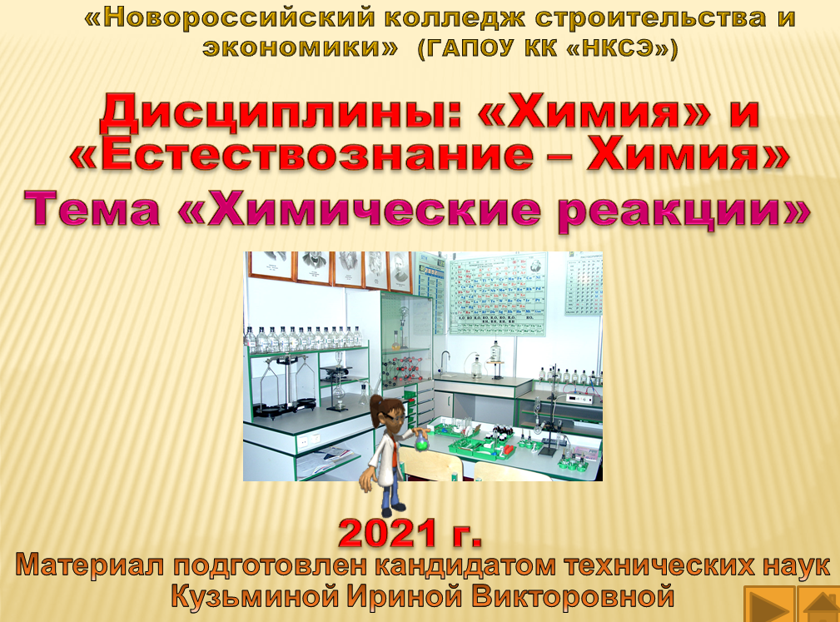
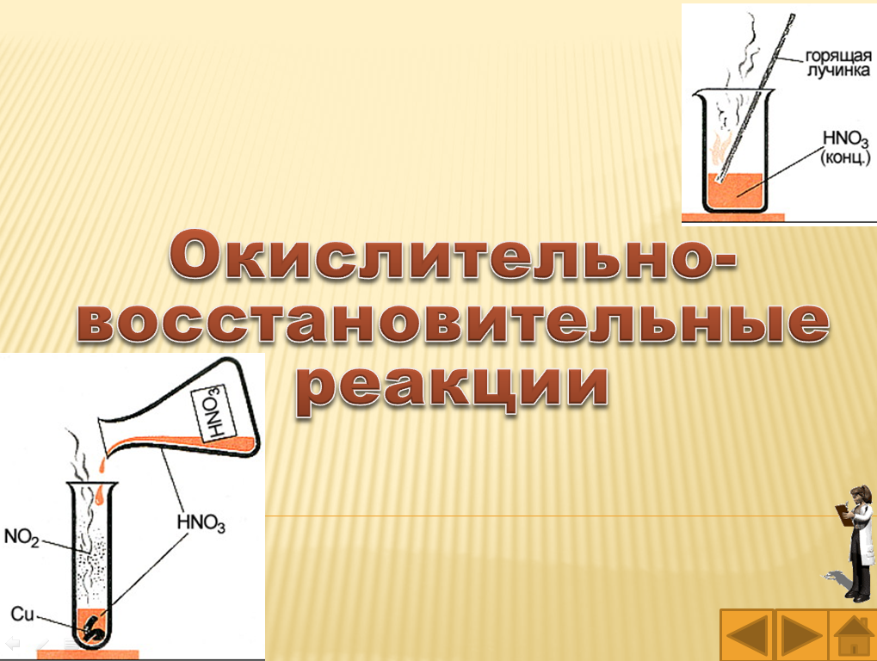
При подготовке к опросу повторите правила составления баланса при написании ОВР.

Slide 29
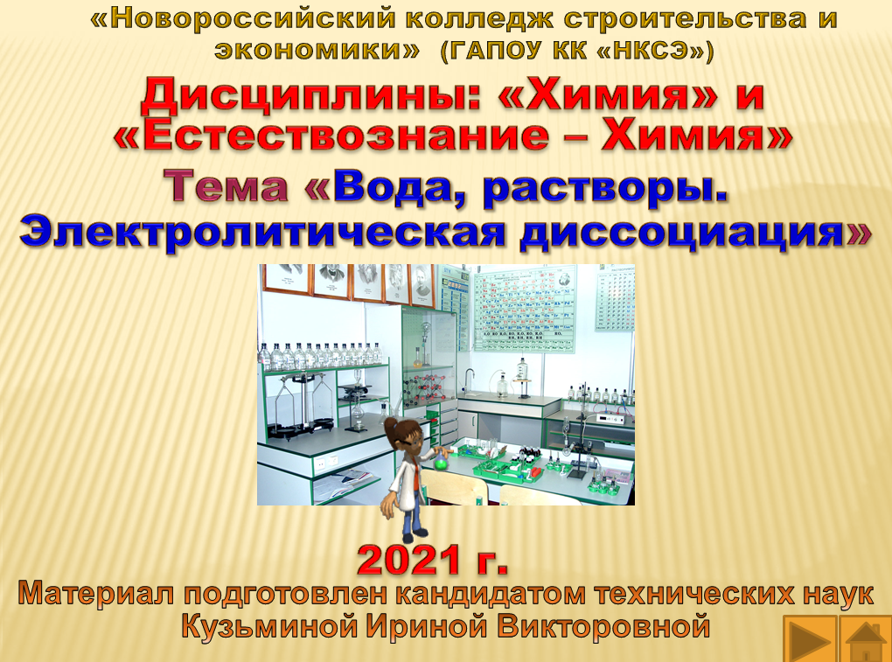
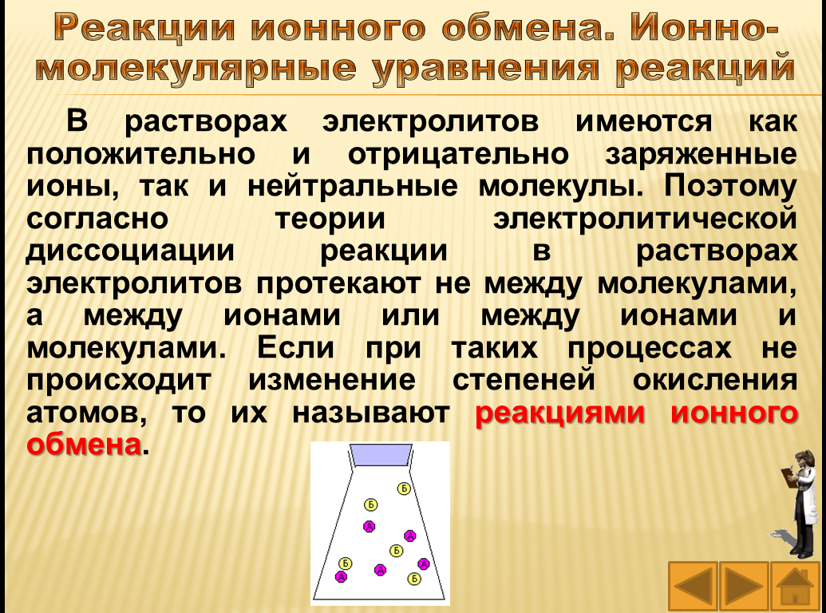
Для реакций, протекающих без изменения степени окисления элементов, напишите уравнения в молекулярном виде, полные и сокращенные ионно-молекулярные уравнения. все соединения назовите.

Slide 30
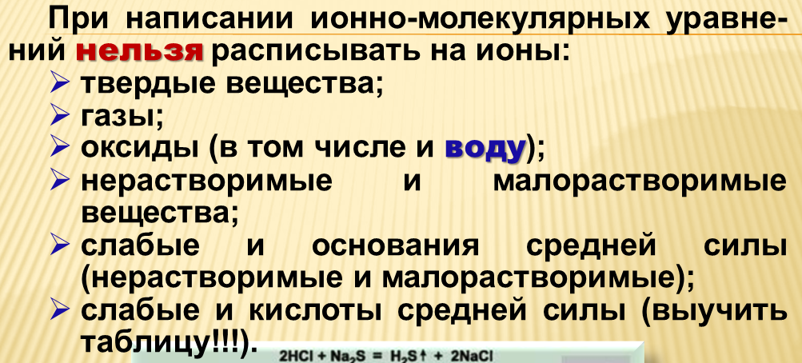
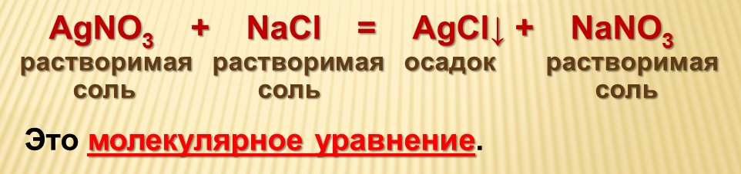
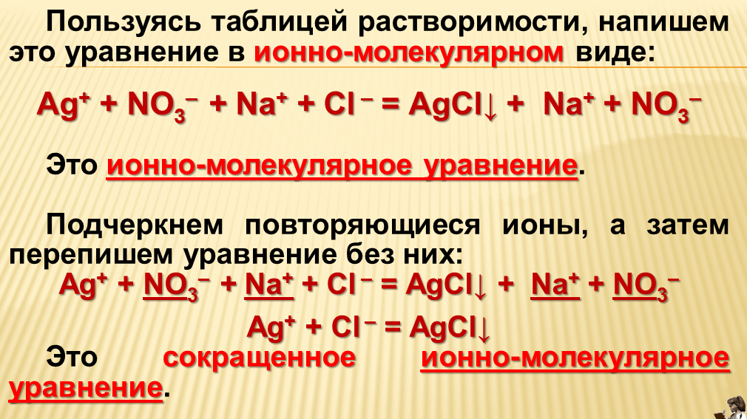

Slide 31
Образец
Если нужно уравнять с помощью электронного баланса пишем так:
2Al⁰ + 3H⁺₂SO₄ → Al⁺³₂(SO₄)₃ + 3H⁰₂↑
серная кислота сульфат
(разбавленная) алюминия
2H⁺ + 2ē = H⁰₂ | 3 | восстановление, H⁺ – окислитель
Al⁰ – 3ē = Al⁺³ | 2 | окисление, Al⁰ – восстановитель

Slide 32
Образец
Если нужно написать уравнения в ионном виде пишем так:
2CuSO₄ + 2NaOH → (CuOH)₂SO₄↓ + Na₂SО₄
сульфат гидроксид гидроксосульфат сульфат
меди (II) натрия меди (II) натрия
2Cu²⁺ + 2SO₄^{2–} + 2Na⁺ + 2OH– → (CuOH)₂SO₄↓ + 2Na⁺ + SО₄^{2–}
2Cu²⁺ + SO₄^{2–} + 2OH– → (CuOH)₂SO₄↓

Slide 33
«Новороссийский колледж строительства и экономики» (ГАПОУ КК «НКСЭ»)
Дисциплины: «Химия» и «Естествознание – Химия»
Тема «Неорганические соединения и их свойства»
2021 г.
Материал подготовлен кандидатом технических наук Кузьминой Ириной Викторовной

Slide 34
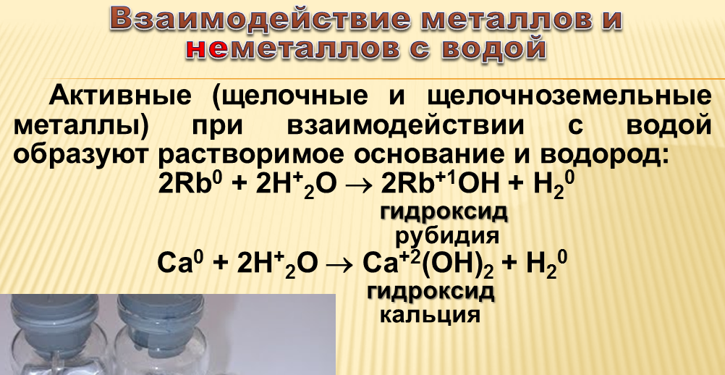
Давайте повторим:
Na → NaOH
2Na⁰ + 2H⁺₂O → 2Na⁺OH + H⁰₂↑
гидроксид
натрия
2H⁺ + 2ē = H⁰₂ | 1 | восстановление, H⁺ – окислитель
Na⁰ – ē = Na⁺ | 2 | окисление, Na⁰ – восстановитель

Slide 35
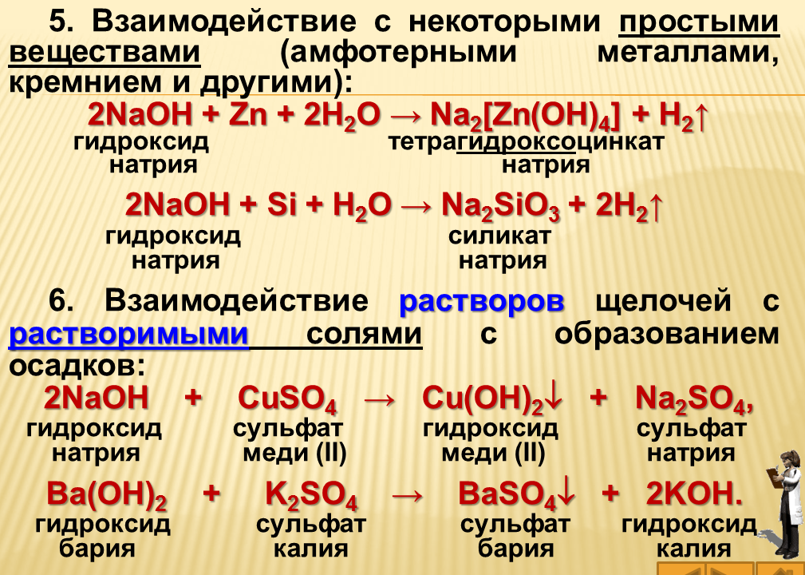
ZnSO₄ → Zn(OH)₂ LiOH → Fe(OH)₂
Свойства оснований:

Slide 36
ZnSO₄ + 2NaOH → Zn(OH)₂↓ + Na₂SО₄
сульфат гидроксид гидроксид сульфат
цинка натрия цинка натрия
Zn²⁺+ SO₄^{2–} +2Na⁺ + 2OH– → Zn(OH)₂↓+ 2Na⁺ + SО₄^{2–}
Zn²⁺ + 2OH– → Zn(OH)₂↓
2LiOH + FeCl₂ → Fe(OH)₂ ↓ + 2LiCl
гидроксид хлорид гидроксид хлорид
лития железа (II) железа (II) лития
2Li⁺ + 2OH – + Fe²⁺ + 2Cl – → Fe(OH)₂ ↓+ 2Li ⁺ + 2Cl –
2OH – + Fe²⁺ → Fe(OH)₂ ↓

Slide 37
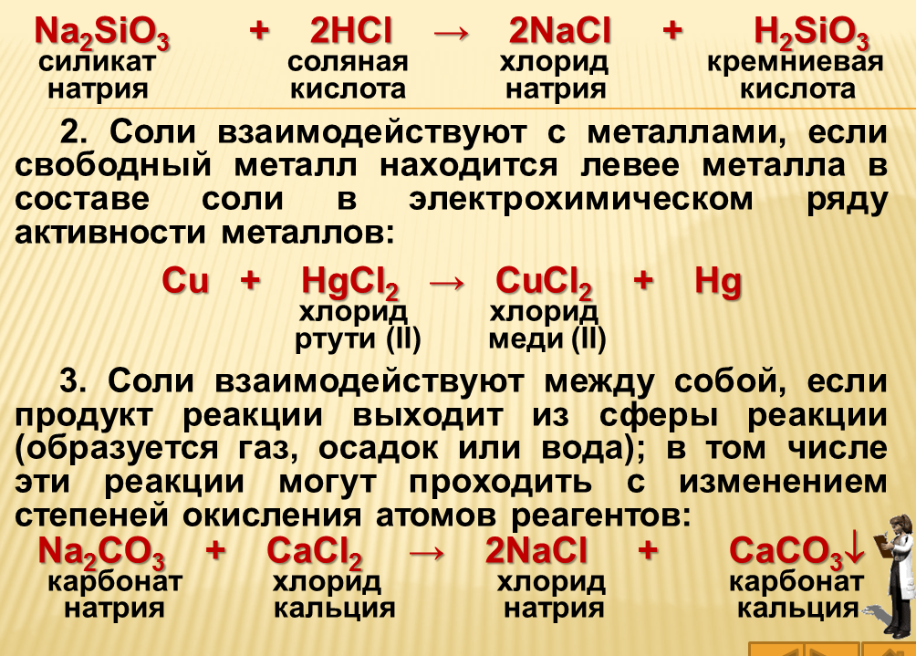
ZnSO₄ → ZnS

Slide 38
ZnSO₄ + Na₂S → ZnS↓ + Na₂SО₄
сульфат сульфид сульфид сульфат
цинка натрия цинка натрия
Zn²⁺+ SO₄^{2–} + 2Na⁺ + S^{2–} → ZnS↓ + 2Na⁺ + SO₄^{2–}
Zn²⁺ + S^{2–} → ZnS↓

Slide 39
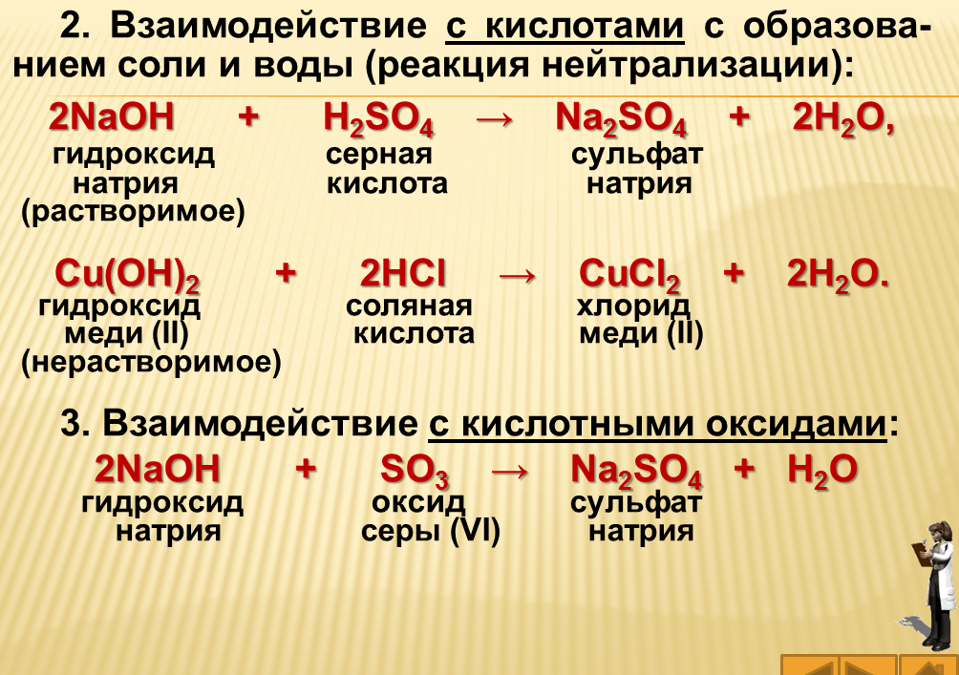
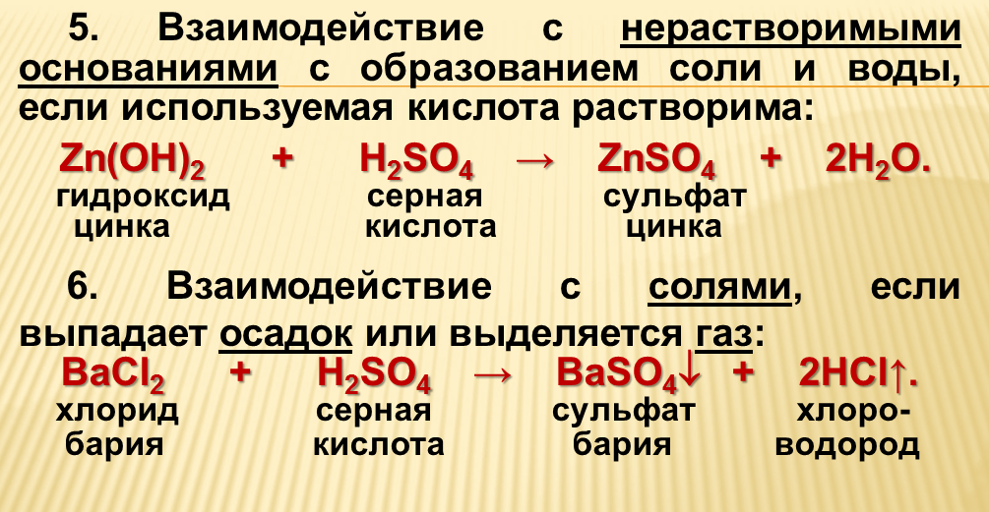
H₂CO₃ → MgCO₃ Mg(OH)₂ → MgBr₂
Свойства оснований
Свойства кислот

Slide 40
H₂CO₃ + Mg(OH)₂ → MgCO₃ ↓ + 2H₂O
угольная гидроксид карбонат
кислота магния магния
H₂O + CO₂ + Mg(OH)₂ → MgCO₃↓ + 2H₂O
оксид углерода (IV)
углекислый газ
CO₂ + Mg(OH)₂ → MgCO₃↓ + H₂O
Mg(OH)₂ + 2HBr → MgBr₂ + 2H₂O
гидроксид бромоводородная бромид
магния кислота магния
Mg(OH)₂ + 2H⁺ + 2Br – → Mg²⁺ + 2Br – + 2H₂O
Mg(OH)₂ + 2H⁺ → Mg²⁺ + 2H₂O

Slide 41
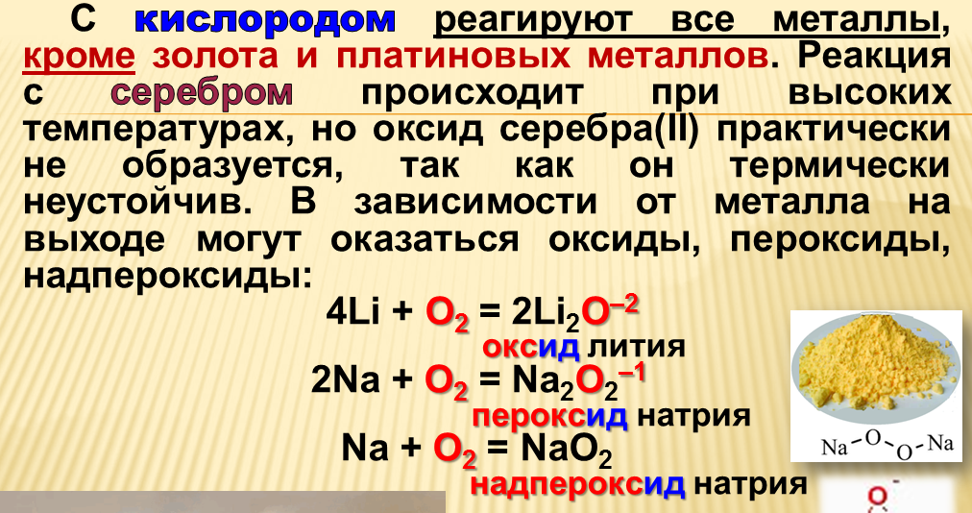
Fe → FeO
2Fe⁰ + O₂⁰ → 2Fe⁺²O ^{– 2}
оксид
железа (II)
O₂⁰ + 4ē = 2O ^{–2} | 2 | 1 | вос-ние, O₂⁰ – ок-ль
Fe⁰ –2ē = Fe⁺² | 4 | 2 | ок-ние, Fe⁰ – вос-ль

Slide 42

Использованные источники
Ерохин Ю. М., Ковалева И. Б., Химия для профессий и специальностей технического и естественно-научного профилей. – 3-е изд., – М.: Академия, 2020.
Габриелян О. С., Остроумов И. Г. Химия для профессий и специальностей технического профиля: учебник для студ. учреждений сред. проф. образования. 4-е изд., – М.: Издательский центр «Академия», 2020.
Габриелян О. С., Остроумов И. Г. Химия для профессий и специальностей технического профиля: учебник для студ. учреждений сред. проф. образования. – М., 2017.
Габриелян О.С., Остроумов И. Г., Остроумова Е. Е. и др. Химия для профессий и специальностей естественно-научного профиля: учебник для студ. учреждений сред. проф. образования. – М., 2017.

Slide 43
Использованные источники
https://ru.wikipedia.org/wiki/Свойства металлов
ttps://yandex.ru/images/Свойства металлов
https://ru.wikipedia.org/wiki/Перманганат калия
ttps://yandex.ru/images/Перманганат калия
https://ru.wikipedia.org/wiki/Окислительные свойства перманганата калия в различных средах
ttps://yandex.ru/images/Окислительные свойства перманганата калия в различных средах

Slide 44


